Slide 1

Плати QR от Сбербанка
И
Мобильный кассир
ПАО Сбербанк
Март 2022 год

Slide 2
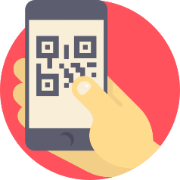
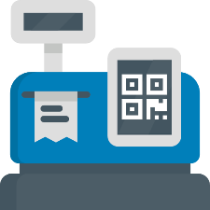

Плати QR «легкий» эквайринг
НАША ЦЕЛЬ - снизить экономические затраты партнера и популяризировать безналичные способы оплаты.
Статический QR
Динамический QR (API)
Тариф от 0,6 % до 1,2 %*
С 2019 года подключено
36 665 точек, из них
31 419 активных.
За 2021 год подключено
1 265 точек, из них 1 231 активная.
Наклейка с QR-кодом. Сумма вводится покупателем.
Микро бизнес. Уличная торговля, транспорт и т.д.
Свой QR-код генерируются кассой для каждой покупки.
Торговые сети, гипермаркеты.

Slide 3
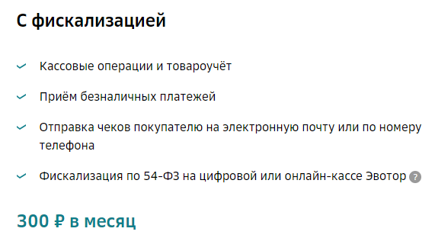
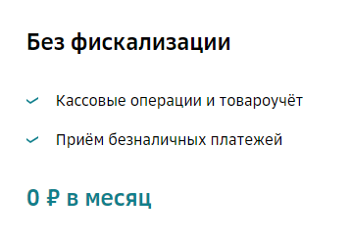
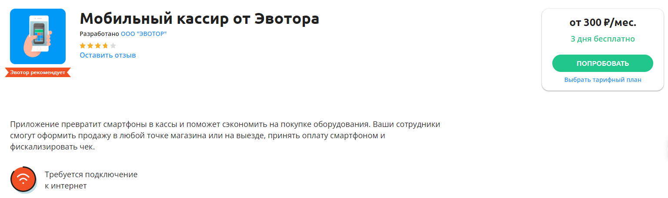

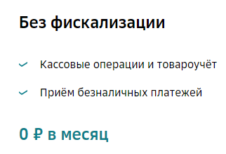
Мобильный кассир
Тариф по эквайрингу рассчитывается индивидуально для партнера
(от 1,6 % в зависимости от рода деятельности партнера)

Slide 4
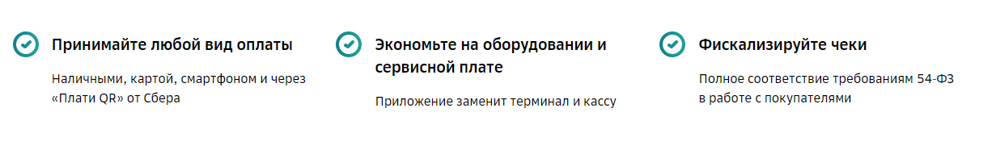
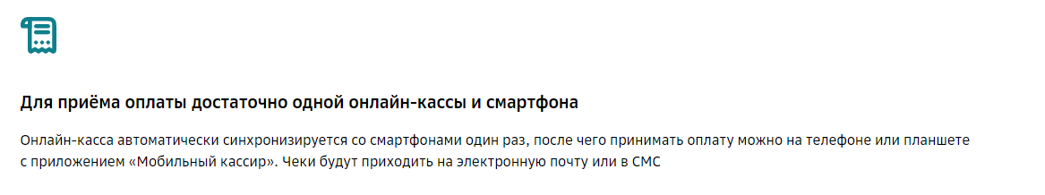
Наши преимущества

Slide 5

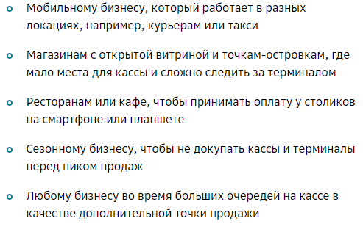
Кому пригодится наш сервис

Slide 6
По всем вопросам прошу обращаться
Москаленко Д.Ю.
8 918 431 16 19 dymoskalenko@sberbank.ru
СПАСИБО ЗА ВНИМАНИЕ!

